Slide 1
DEPARTAMENTO DE CIENCIAS ECONÓMICAS, ADMINISTRATIVAS Y DE COMERCIO
INGENIERÍA EN FINANZAS Y AUDITORIA
MODALIDAD: PRESENCIAL
TRABAJO DE CULMINACIÓN DE CARRERA
“IMPACTO DE LA REFORMA 011-2015 EN LA DISMINUCIÓN DE LAS VENTAS DEL SECTOR MANUFACTURERO TEXTIL DEL CANTÓN QUITO, PERÍODO 2015-2016”
GUISELLA GIOVANNA CASTILLO MOREJÓN
HERAS ABAD ANDREA CRISTINA
DIRECTOR: ECON. VÍCTOR RUBÉN TOBAR HORNA

Slide 2

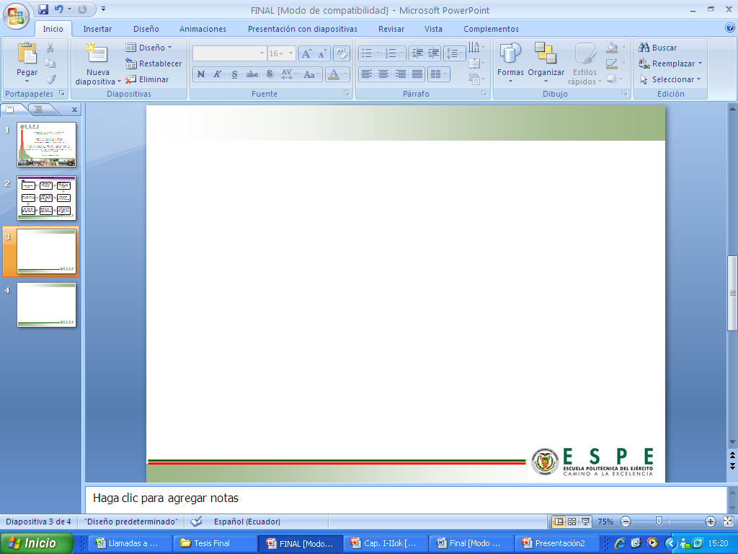
OBJETIVO GENERAL
Analizar el impacto de las salvaguardias en el sector manufacturero textil del Cantón Quito a través del estudio de la Reforma arancelaria 011-2015 y las variables macroeconómicas.

Slide 3

CAPITULO 1: INTRODUCCIÓN
Las salvaguardias representan uno de los tipos de medidas especiales de protección del comercio internacional.

Slide 4
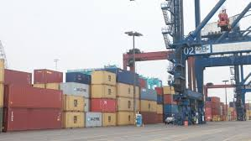

SALVAGUARDIAS
sí
NO
Cuando disminuyen drásticamente los ingresos por nuestras exportaciones hay que importar menos, porque no es posible aumentarlas de un día para otro.
Con la implementación de restricciones al comercio no se estaría aprovechando las ventajas del intercambio

Slide 5

LA APLICACIÓN DE MEDIDAS ARANCELARIAS
BUSCA PROTEGER UNA RAMA DE LA INDUSTRIA
AFECTADA POR LAS IMPORTACIONES

Slide 6

SECTOR TEXTIL SE VE AFECTADO POR ESTAS MEDIDAS ARANCELARIAS EN SUS VENTAS
ADEMÁS DE OTROS SECTORES COMO LA INDUSTRIA AUTOMOTRIZ TAMBIÉN SE VE AFECTADO

Slide 7

CAPITULO 2: GENERALIDADES
La medida de salvaguardias busca incentivar la producción nacional mediante la generación de barreras de protección al productor nacional.

Slide 8


CONSTITUCIÓN DEL ECUADOR ART. 389
El Estado protegerá a las personas, las colectividades y la naturaleza frente a los efectos negativos de los desastres de origen natural o antrópico mediante la prevención ante el riesgo, la mitigación de desastres, la recuperación y mejoramiento de las condiciones sociales, económicas y ambientales, con el objetivo de minimizar la condición de vulnerabilidad.

Slide 9

Resolución Nª 011-2015
A través de la Resolución N.-011-2015 de 06 de marzo de 2015, el Gobierno Nacional ha determinado los bienes que al importarse van a ser gravados con aranceles adicionales, como medida de salvaguardia para preservar la balanza de pagos.

Slide 10


Resolución Nª 011-2015
Entró en vigor el miércoles 11 de marzo de 2015. Los aranceles adicionales se aplicarían desde esa fecha a todos los productos en ella contenidos, considerando sus excepciones.

Slide 11

Aquellas mercancías que requieran ser nacionalizadas y que hayan sido legalmente embarcadas, con destino al Ecuador, hasta la fecha de entrada en vigencia de la presente resolución.
Aquellas previstas en el artículo 125 del COPCI.
Aquellas mercancías importadas a un régimen aduanero diferente al previsto en el artículo 147 del COPCI.
Aquellas mercancías que provengan de la cooperación internacional en favor de una población beneficiaria del Ecuador que reciba dicha ayuda, sea a través del sector público, organizaciones no gubernamentales (ONG) o las entidades de cooperación correspondientes.
Aquellas mercancías originarias de países de menor desarrollo relativo a miembros de la Asociación Latinoamericana de Integración (ALADI), conforme la Resolución 70 del Comité de Representantes de la ALADI.
EXCENCIONES

Slide 12


ACUERDO SOBRE SALVAGUARDIAS
Reconociendo la necesidad de aclarar y reforzar las disciplinas del GATT de 1994, y concretamente las de su artículo XIX (Medidas de urgencia sobre la importación de productos determinados), de restablecer el control multilateral sobre las salvaguardias y de suprimir las medidas que escapen a tal control
Reconociendo la importancia del reajuste estructural y la necesidad de potenciar la competencia en los mercados internacionales en lugar de limitarla

Slide 13

ACUERDO SOBRE SALVAGUARDIAS
Reconociendo además que, a estos efectos, se requiere un acuerdo global, aplicable a todos los Miembros del GATT.

Slide 14
Resolución Nª 006-2016 Comité de Comercio Exterior
En el Artículo 2 disponer que la ejecución de la siguiente fase del cronograma de desmantelamiento de la medida de salvaguardia por la balanza de pagos, se efectúe a partir del mes de abril de 2017, conforme a la siguiente tabla:
Para el efecto, el Ministerio de Comercio Exterior (MCE) notificará al Servicio Nacional de Aduana del Ecuador (SENAE) ejecución del señalado cronograma.
Año 2017
Sobretasa | Abril | Mayo | Junio
15% | 10,0% | 5,0% | 0,0%
25% | 16,7% | 8,3% | 0,0%
40% | 26,7% | 13,3% | 0,0%
La resolución Nª 006-2016 Comité de Comercio Exterior resuelve el artículo N.- 1 ejecutar parcialmente el cronograma de desmantelamiento de la medida de salvaguardia por la balanza de pagos, eliminando únicamente el nivel del 5% de la sobretasa arancelaria.

Slide 15


  MECANISMOS PARA LA DETERMINACIÓN DE UNA SALVAGUARDIA
En el artículo Nº 5 del acuerdo de las salvaguardias indica que un miembro aplicará solo medidas de salvaguardia en una medida necesaria para advertir o subsanar el daño grave y de esta manera poder proveer el reajuste.

Slide 16

CAPITULO 3: SALVAGUARDIAS
Al presentarse un desequilibrio en la balanza de pagos en el Ecuador en el año 2008, el país de manera urgente emitió la resolución de medidas de salvaguardias, procediendo a notificar sobre esta medida a la Secretaría General de la Comunicad Andina.
De igual forma se presentó el mismo escenario en el año 2015.

Slide 17

Cada rubro que se ha excluido de esta medida son:
Las materias primas y bienes de capital
Los productos de higiene para el hogar y personal
Los repuestos de automóviles
Importaciones por courier
Los lubricantes y combustibles
Las medicinas y equipo médico

Slide 18
En esta disposición quedan exentas el 68% del total de las importaciones sobre el valor actual de las mercancías. Se aplicará de la siguiente manera la sobretasa arancelaria:
SOBRETASA | PRODUCTO
5% | Bienes de capital y materias primas no esenciales
15% | Bienes de sensibilidad media
25% | Neumáticos, cerámica, CKD de televisores y CKD motos.
45% | Bienes de Consumo final, televisores, motos
Sobretasa arancelaria
Fuente: COMEX

Slide 19
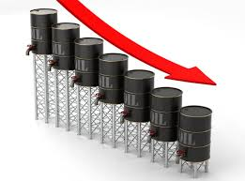
  FACTORES DESENCADENANTES DE LAS MEDIDAS DE SALVAGUARDIAS
La baja del precio del petróleo
La caída del precio del petróleo ha provocado una crisis mundial, en el caso del Ecuador es necesario agregar el castigo por menor calidad. Ese factor influyó en la elaboración del presupuesto para el 2015.
La competencia con otros países petroleros, nos ha ocasionado que nuestro precio en el petróleo caiga, todo depende también de la calidad,

Slide 20

LA APRECIACIÓN DEL DÓLAR NORTEAMERICANO
Una moneda fuerte es símbolo de buena salud económica. El Ecuador no posee moneda por lo cual depende del dólar estadounidense. A pesar de la caída en el precio del barril de petróleo y el déficit de la balanza comercial, existen ventajas de la economía dolarizada en relación a estabilidad y disminución de la inflación.

Slide 21
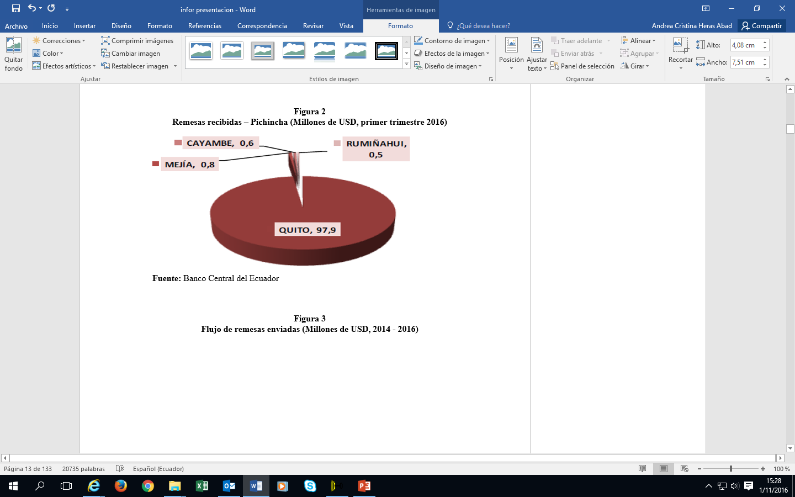
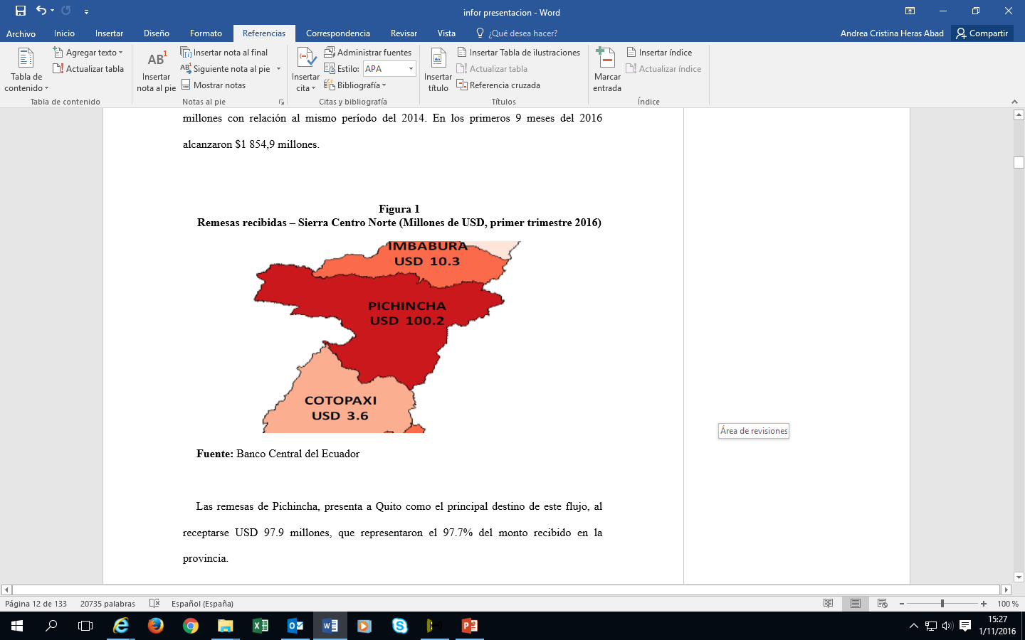
REMESAS DE MIGRANTES
El Ecuador recibió entre los meses de enero y septiembre del 2015 $1 742,1 millones, de acuerdo con el Banco Central del Ecuador. Este valor simboliza una disminución de 112,8 millones con relación al mismo período del 2014. En los primeros 9 meses del 2016 alcanzaron $1 854,9 millones.
Las remesas de Pichincha, presenta a Quito como el principal destino de este flujo, al receptarse USD 97.9 millones, que representaron el 97.7% del monto recibido en la provincia.

Slide 22
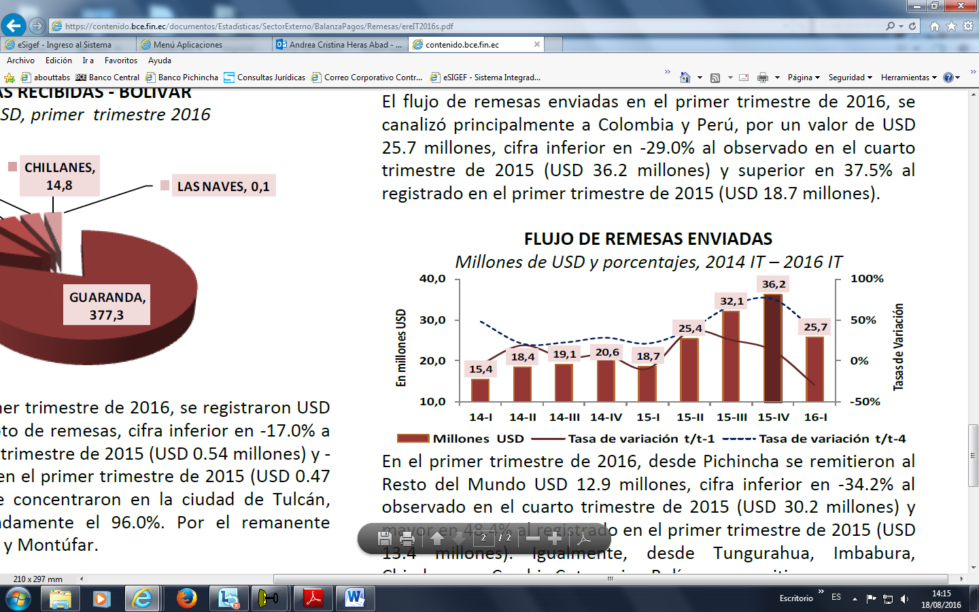

Slide 23

  SALVAGUARDIA CAMBIARIA A LAS IMPORTACIONES
El gobierno ecuatoriano por pedido de la OMG restituyo las preferencias arancelarias a los países pertenecientes a la CAN proceso por el cual tuvo que recurrir a otras medidas legales para así proteger el equilibrio de la balanza comercial

Slide 24
La medida de salvaguardia se clasificó de la siguiente manera:
Ad valorem: La imposición de una sobretasa ad valorem del 30% o el 35%, adicional a la tasa ya existente, a las 75 subpartidas arancelarias (1% del total). En esta clase se incluyen televisores, licores, confites, chocolates, maquillaje, celulares.
Arancel específico: La imposición de un arancel específico para 284 subpartidas arancelarias (3,9% del universo arancelario), divididos de la siguiente manera: Calzado: 10 dólares por par, textiles: 12 dólares por kg neto, cerámicas: 10 centavos de dólar por kg neto, frutas: 80 centavos de dólar por kg neto.
Restricción cuantitativa (cupo): Imposición de restricciones cuantitativas del 65% y 70% del valor CIF de las importaciones de 2008; para 23 y 248 subpartidas respectivamente (3,7% del total). El cupo anual se distribuye trimestralmente. (MINISTERIO DE COMERCIO EXTERIOR)

Slide 25

  CONSECUENCIAS DE APLICACIÓN DE SALVAGUARDIAS EN EL COMERCIO CANTÓN QUITO
Consumo y costo de vida
Más de la mitad de la canasta del IPC está afectada por esta medida, no solamente los bienes de consumo suntuario se han visto inmersos en esta afectación, como se determina a través de este estudio, más de la mitad de bienes tienen sobretasa arancelaria. Es por esto que no debemos dejar de recalcar que las nuevas salvaguardias elevan los precios de artículos básicos que se consumen en el país y, por ende, el costo de vida del ecuatoriano promedio se incrementa.

Slide 26
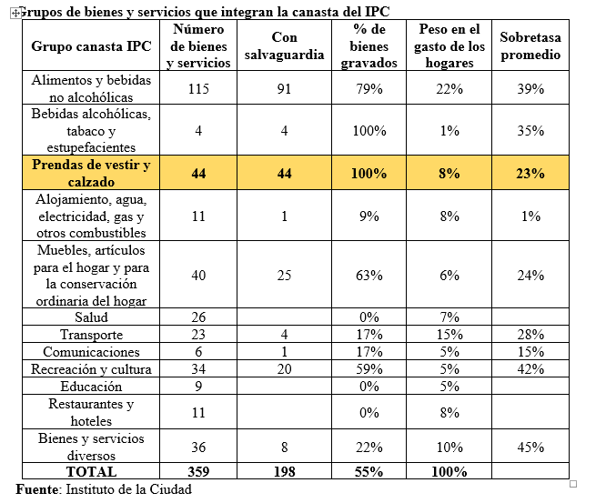


Slide 27
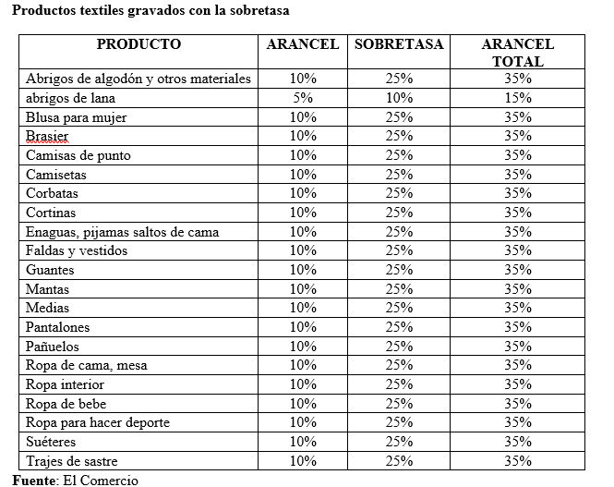
  INCIDENCIAS DE LA APLICACIÓN DE LA SALVAGUARDIA EN EL SECTOR TEXTIL CANTÓN QUITO SOBRETASA ARANCELARIA SOBRE PRENDAS DE VESTIR

Slide 28
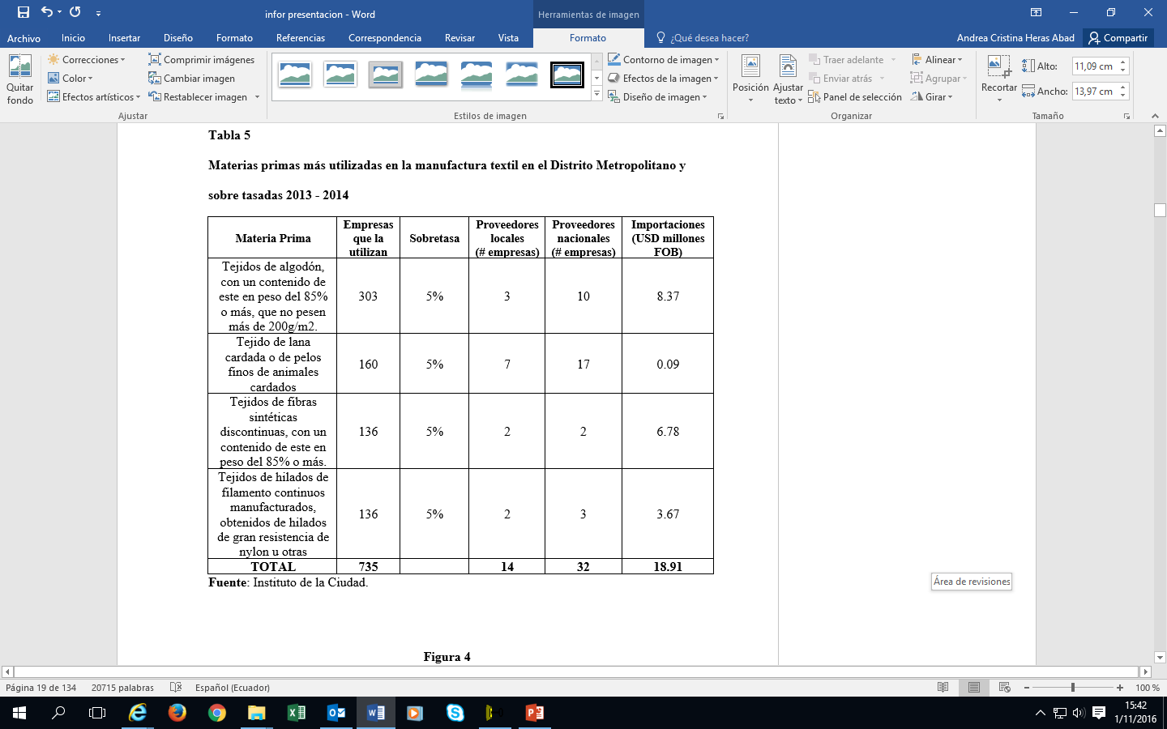

Slide 29
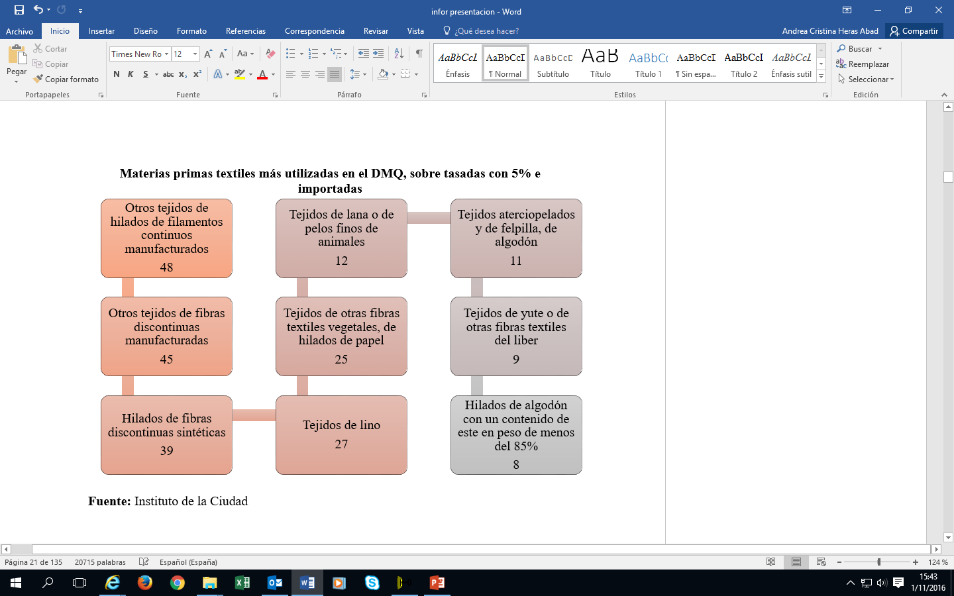

Slide 30
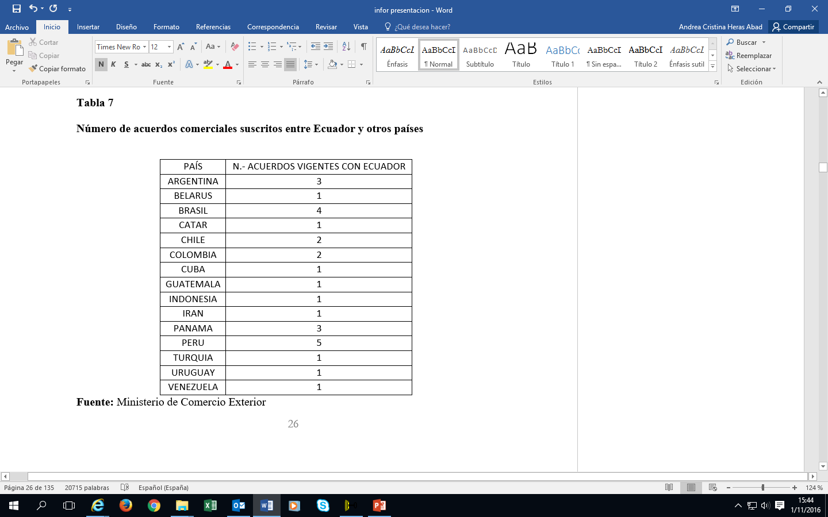


Slide 31

  CARACTERÍSTICAS DEL SECTOR MANUFACTURERO TEXTIL DEL CANTÓN QUITO
Las primeras ventas de la producción textil se concentraron en el mercado local, hasta que a partir de la década de los 90 las exportaciones tomaron un gran impulso
Debido al reciente estancamiento por falta de innovación de diseños, marcas propias y tecnología, que ha permitido el ingreso de productos extranjeros, el sector textil ecuatoriano ha realizado grandes esfuerzos con el principal objetivo de corregir los índices de producción, además se busca modernizar y crear productos que cumplan con la demanda nacional e internacional.

Slide 32

DESCRIPCIÓN DE PRODUCTOS Y ELABORADOS DEL SECTOR
A medida que fue creciendo la industria textil, también aumentó la diversificación de sus productos, convirtiendo a los hilados y tejidos como los principales en volumen de producción; sin embargo, en los últimos años se ha incrementado la elaboración de prendas de vestir y lencería de hogar.

Slide 33
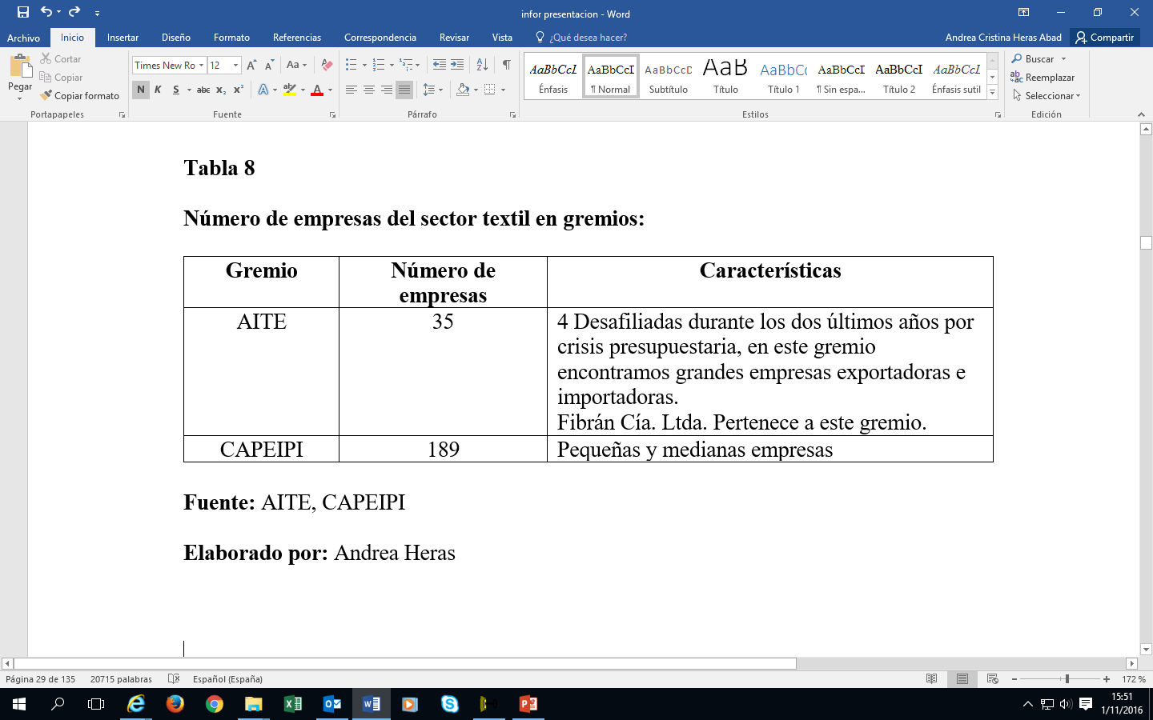
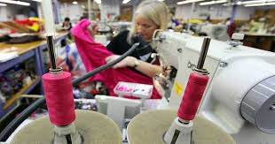

Slide 34
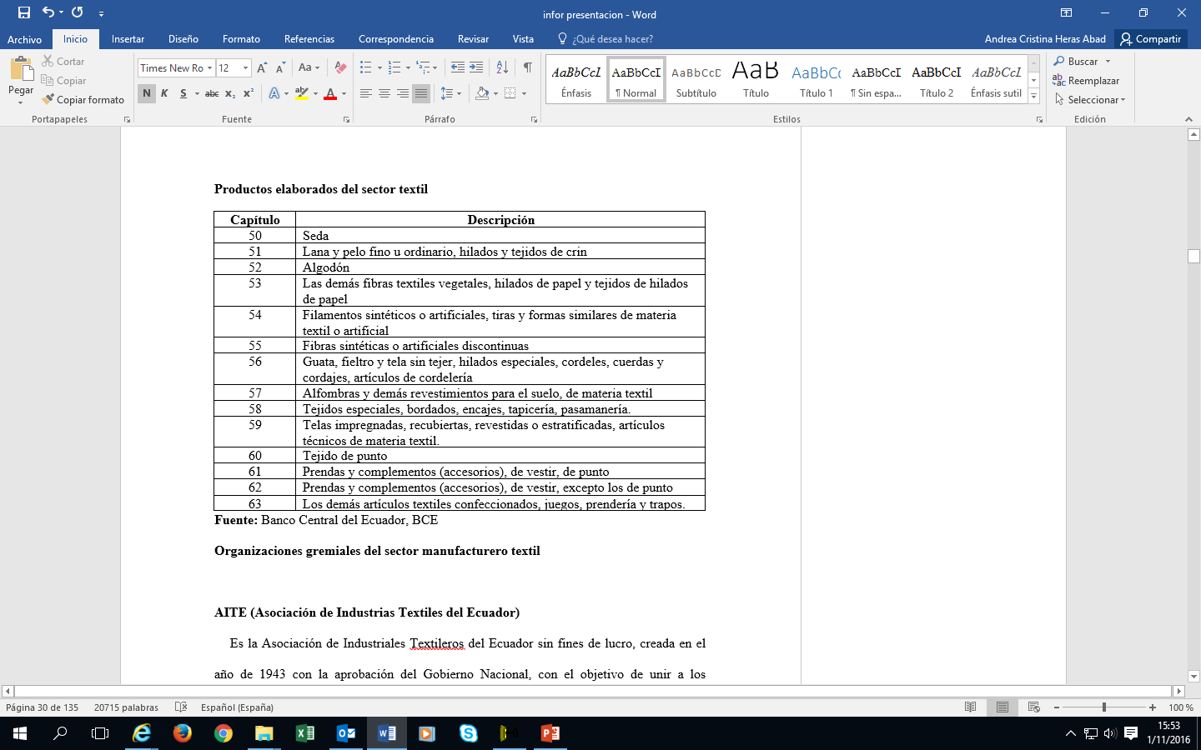



Slide 35
CAPITULO 4: ANÁLISIS DE VENTAS SECTOR MANUFACTURERO TEXTIL CANTÓN QUITO
Ecuador es un país que se ha caracterizado por la fabricación de textiles y tejidos, siendo esta una de las actividades artesanales más antiguas

Slide 36
  Características del sector manufacturero textil del cantón Quito
Las primeras ventas de la producción textil se concentraron en el mercado local.
Con estabilidad monetaria, las industrias textiles invirtieron en máquinas, así como en programas de capacitación para el personal.
Falta de innovación en diseños, marcas propias y tecnología.
Número de empresas del sector textil en gremios:
Gremio | Número de empresas | Características
AITE | 35 | 4 Desafiliadas durante los dos últimos años por crisis presupuestaria, en este gremio encontramos grandes empresas exportadoras e importadoras. Fibrán Cía. Ltda. Pertenece a este gremio.
CAPEIPI | 189 | Pequeñas y medianas empresas

Slide 37
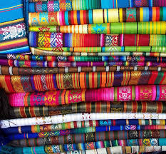
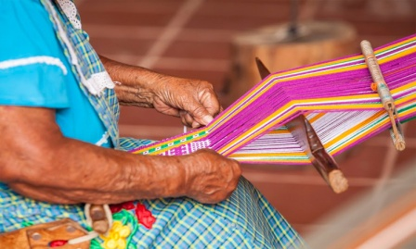
Productos elaborados del sector textil
Descripción
Seda
Lana y pelo fino u ordinario, hilados y tejidos de crin
Algodón
Las demás fibras textiles vegetales, hilados de papel y tejidos de hilados de papel
Filamentos sintéticos o artificiales, tiras y formas similares de materia textil o artificial
Fibras sintéticas o artificiales discontinuas
Guata, fieltro y tela sin tejer, hilados especiales, cordeles, cuerdas y cordajes, artículos de cordelería
Alfombras y demás revestimientos para el suelo, de materia textil
Tejidos especiales, bordados, encajes, tapicería, pasamanería.
Telas impregnadas, recubiertas, revestidas o estratificadas, artículos técnicos de materia textil.
Tejido de punto
Prendas y complementos (accesorios), de vestir, de punto
Prendas y complementos (accesorios), de vestir, excepto los de punto
Los demás artículos textiles confeccionados, juegos, prendería y trapos.

Slide 38
Organizaciones gremiales del sector manufacturero textil
AITE (Asociación de Industrias Textiles del Ecuador)
CAPEIPI (Cámara de la Pequeña Industria)
LA CÁMARA DE COMERCIO DE ANTONIO ANTE
ACONTEX (Asociación de Confecciones Textiles)

Slide 39
Análisis del índice de volumen por producto del sector manufacturero textil
El Índice de Volumen Industrial por Productos (IVI-CPC), mide las variaciones y la tendencia de la producción de bienes manufacturados en el país a nivel de secciones
Para enero 2016 la producción es de 67,27 ton, continúa disminuyendo con relación a diciembre del 2015, cuya variación fue de -6,61. La variación de febrero 2016 es de sentido contrario 26,29%, pues empieza a tener un crecimiento a la que tuvo el mes anterior de 84,96 ton.

Slide 40
  Impacto de las salvaguardias en las ventas del sector manufacturero textil cantón Quito
El sector manufacturero textil en su mayoría está compuesto por pequeñas empresas, la inversión en el 2015
Como consecuencia alrededor de 400 empresas de la industria textil ecuatoriana fueron afectadas
Entre las sub-partidas afectadas por las salvaguardas se encuentran las máquinas para hilar, doblar, bobinar hilos, telares, máquinas de coser, telares, piezas, repuestos.
La sobretasa arancelaria no afecto únicamente a la materia prima sino también a la maquinaria

Slide 41
Ventas sector textil del cantón Quito 2014 y 2015
El consumo interno del sector textil disminuyo durante 2015, se registra ventas por 288.342.253,00 millones, mientras que en el 2014 el nivel de ventas fue mayor con 341.096.117,00 millones

Slide 42
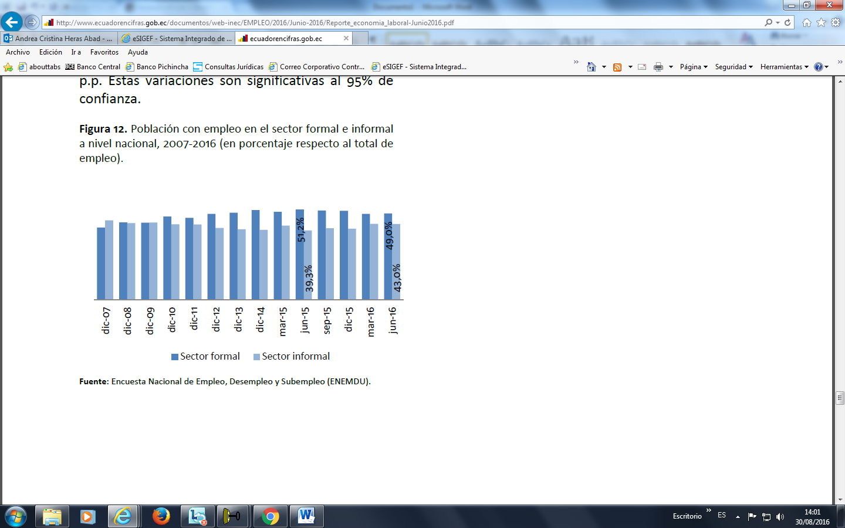
  Impacto del desempleo, salida de divisas y remesas en las ventas del sector textil cantón Quito
Población con empleo, sector formal e informal a nivel nacional, 2007-2016
(porcentaje respecto al total de empleo.)
la diferencia entre la población con empleo formal e informal el rango va en ponderaciones de condiciones relativas, siendo la diferencia porcentual de un aproximado del 12% en el año 2015 y 6% en el año 2016 de diferencia teniendo mayor peso el sector formal

Slide 43
Desempleo
Desempleo | 2014 | 2015 | 2016
Marzo | 4.3% | 4.4% | 7.8%
Junio | 4.2% | 4.8%
Septiembre | 4.9% | 5.2%
Diciembre | 3.2% | 4.9%
lo que respecta al desempleo en el cantón Quito para el año 2016 en su primer trimestre ascendió a un 7.8% de un 4.3% en 2014 y de un 4.4% en el 2015, en comparación al año pasado la diferencia porcentual es de 3.4%

Slide 44
Empleo Global cantón Quito
La ciudad de Quito ha tenido un crecimiento de 4.1 puntos estadísticamente hablando. En cuanto al empleo global desde el año 2014, la ponderación del indicador no tiene variación estadística porcentual de importancia, sin embargo, de marzo de 2014 a marzo de 2016, la variación fue de 2.8 puntos porcentuales.

Slide 45
Impuesto a las Salida de divisas (%) Quito 2014-2015-2016
En este estudio podemos observar que desde el año 2014 al año 2016 la salida de divisas ha disminuido en un 34% aproximadamente de julio a julio, porcentaje realmente considerable en términos estadísticos.

Slide 46
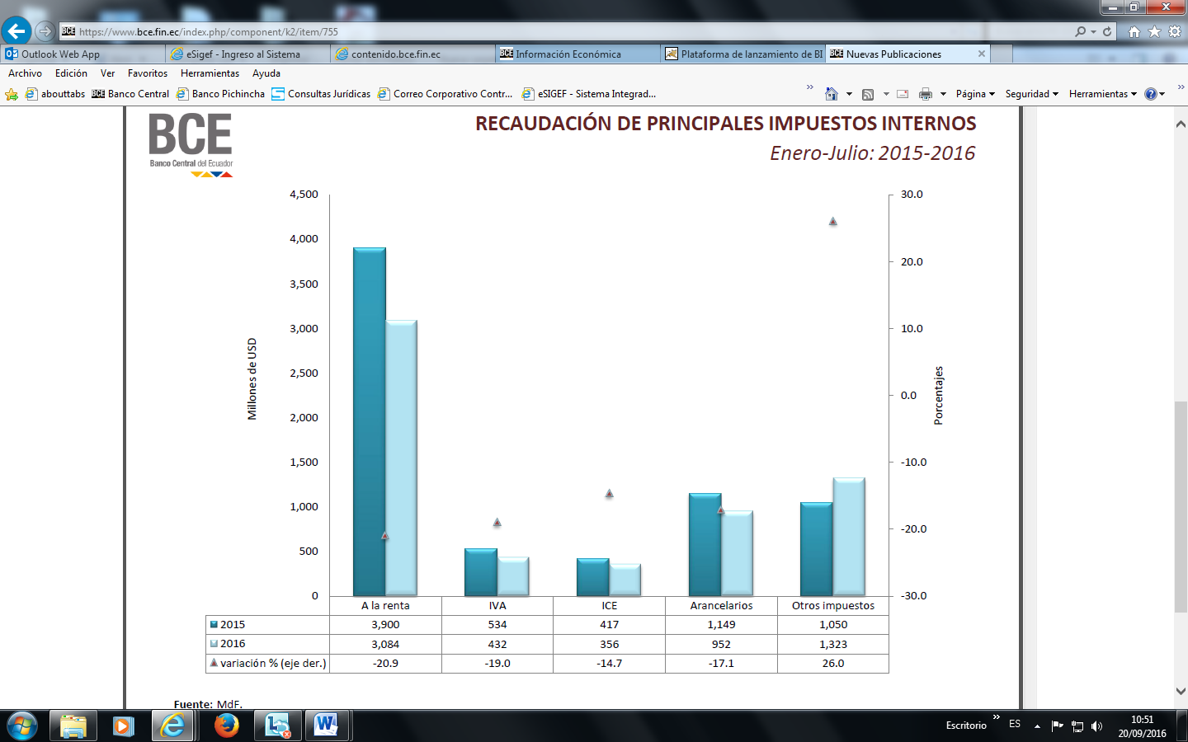
Recaudación de principales impuestos internos Enero – Julio 2015-2016
La disminución en la recaudación de los principales impuestos el año 2016 es notoria a nivel nacional especialmente en lo que respecta, el Impuesto a la Renta que es lo que más relación tiene con el sector manufacturero textil.

Slide 47
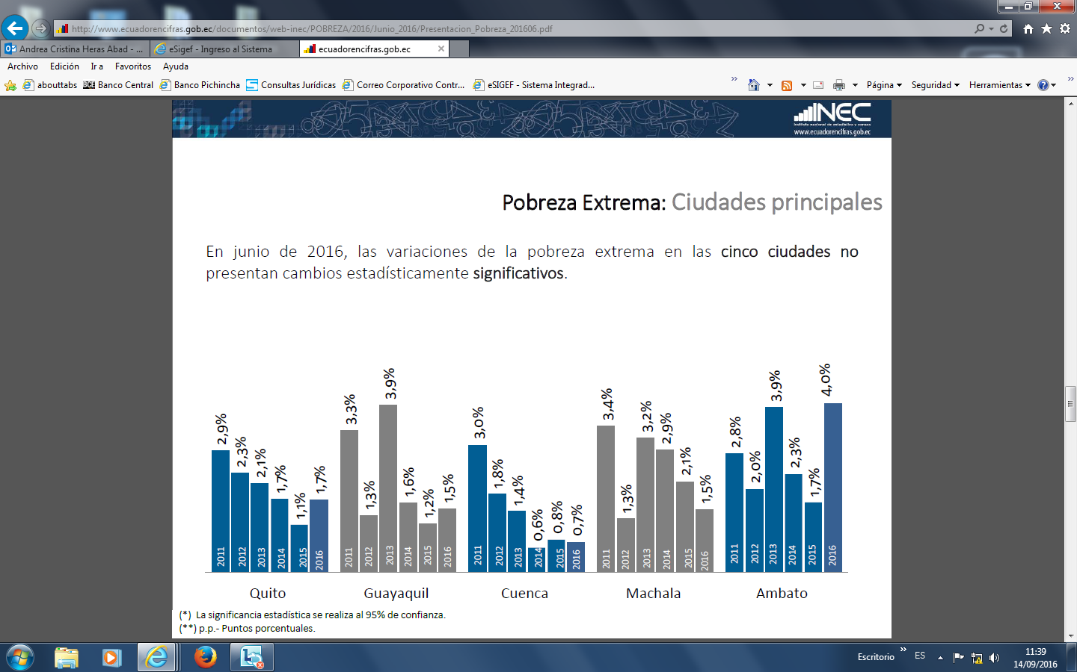
Pobreza extrema: ciudades principales
En lo que respecta a la pobreza extrema en junio de 2016, las variaciones de la pobreza extrema en el cantón Quito respecto del año 2014 se mantuvieron en un rango de igual al 1.7 puntos porcentuales, en el año 2015 la pobreza extrema del cantón Quito se sitúo en una ponderación de 1.1 bajando 0.6 puntos desde el 2014.

Slide 48
Canasta familiar básica / indumentaria
CANASTA FAMILIAR BÁSICA / INDUMENTARIA 2015
Costo Actual en Dólares
INDUMENTARIA | ENE | FEB | MAR | ABR | MAY | JUN | JUL | AGO | SEP | OCT | NOV | DIC
Telas, hechuras y accesorios | 4,91 | 4,91 | 4,91 | 4,91 | 4,96 | 4,79 | 4,79 | 4,79 | 4,84 | 4,84 | 4,84 | 4,84
Ropa confeccionada hombre | 27,54 | 27,54 | 27,95 | 28,93 | 29,21 | 29,47 | 29,22 | 29,44 | 29,45 | 29,63 | 29,45 | 29,45
Ropa confeccionada mujer | 21,09 | 20,91 | 21,14 | 20,79 | 20,51 | 21,06 | 20,56 | 20,24 | 20,53 | 20,62 | 20,46 | 20,19
Servicio de limpieza | 2,90 | 2,90 | 2,90 | 2,90 | 2,90 | 2,90 | 2,90 | 2,90 | 2,93 | 2,93 | 2,98 | 3,04
TOTAL INDUMENTARIA | 56,44 | 56,27 | 56,91 | 57,53 | 57,58 | 58,23 | 57,48 | 57,38 | 57,76 | 58,03 | 57,73 | 57,53
CANASTA FAMILIAR BÁSICA / INDUMENTARIA 2016
Costo Actual en Dólares
Indumentaria | Enero | Febrero | Marzo | Abril | Mayo | Junio | Julio
Telas, hechuras y accesorios | 5,10 | 5,10 | 5,10 | 5,10 | 5,10 | 5,15 | 5,11
Ropa confeccionada hombre | 29,45 | 29,10 | 29,10 | 28,18 | 28,44 | 28,90 | 28,60
Ropa confeccionada mujer | 20,27 | 20,00 | 20,37 | 20,04 | 19,71 | 21,20 | 21,49
Servicio de limpieza | 3,04 | 3,04 | 3,04 | 3,04 | 3,04 | 2,90 | 2,90
Total Indumentaria | 57,86 | 57,25 | 57,62 | 56,36 | 56,30 | 58,14 | 58,09
Total hogares 3'621468
Miembros promedio 3.95
26%
3 a 5
La cuarta parte de hogares son de 1 ó 2 miembros
1'900 hogares están compuestos de 3 a 5 personas

Slide 49
Composición del PIB manufacturero
Los textiles y cueros abarcan un 7% del PIB manufacturero, ocupando el cuarto lugar de importancia.

Slide 50
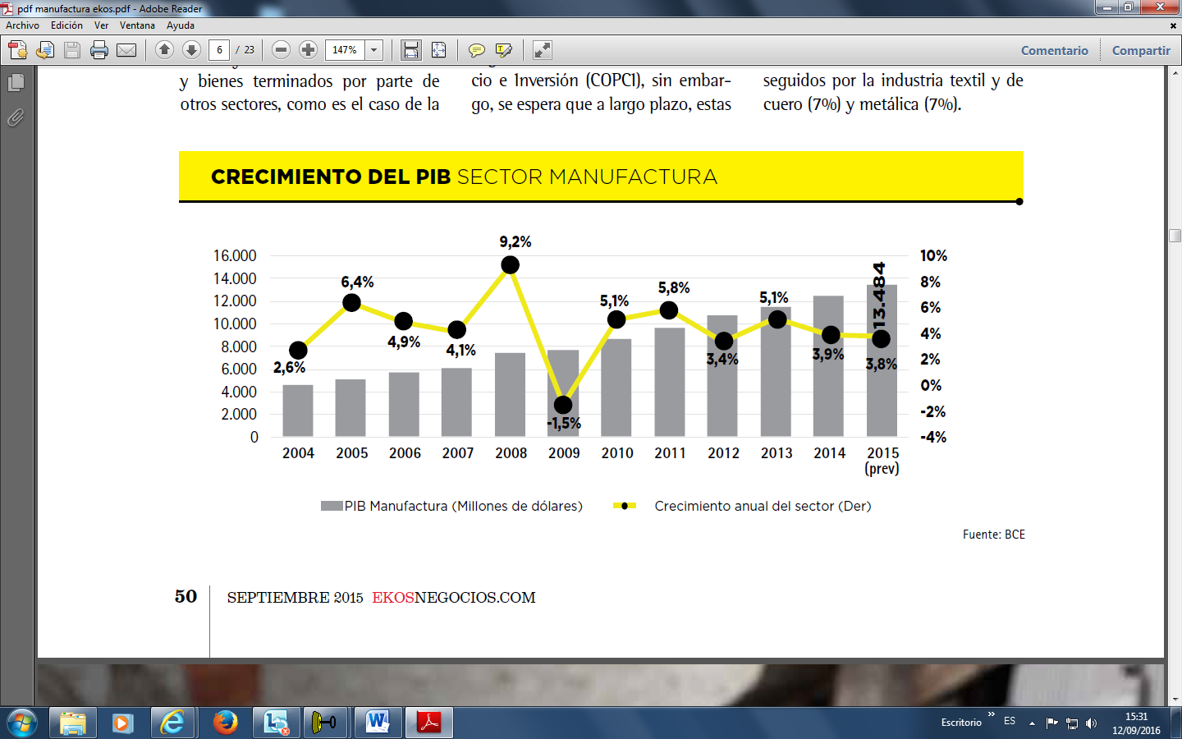
Crecimiento del PIB sector manufacturero
Podemos observar también una baja en el crecimiento de PIB del sector de la manufactura en el año 2015 en un punto porcentual a nivel general.

Slide 51
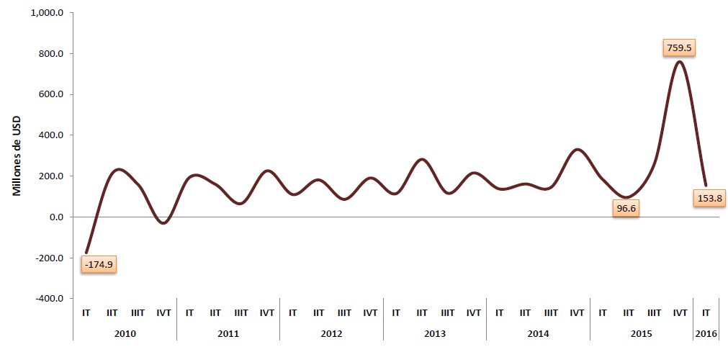
Inversión extranjera directa
La Inversión Extranjera Directa del primer trimestre de 2016 determinó un flujo de USD 153.8 millones, dicha cifra inferior en USD 605.7 millones en comparación con el total exhibido en el cuarto trimestre de 2015 de USD 759.5 millones. Algunas actividades en las que hubo más inversión fueron: la industria manufacturera en la misma que también está inmersa la rama del sector textil.

Slide 52
Salario en dólares de los países más cercanos a las fronteras y de acceso comercial fácil
País | Salario en dólares
Colombia | $ 215,00
Perú | $ 255,00
Ecuador | $ 366,00

Slide 53
FIBRÁN CÍA LTDA
Desde 1987 Fibrán es una empresa multinacional, regulada por el Ministerio de la Producción, importa y exporta sus productos, y se dedica a la elaboración de variados productos, se ha especializado en ser el líder en Diseño y Fabricación de ropa de punto. Cuentan con una producción mensual de 250.000 prendas. Tiene seis áreas:
Área de tejeduría
Área de tintorería
Área de estampación
Área de bordado
Área de corte
Área de confección

Slide 54
Resumen importación de hilo - FIBRAN
Subpartida: |  | AD-VALOREM | salvaguardia
HILO
Modo: MARITIMO |  |  | 52052300
DETALLE | % | VALORES | DOCUMENTO ASOCIADO
COSTO |  | 72273
AJUSTE |  | 0
FLETE |  | 4000 | TAILANDIA
HANDLING |  | 250
SEGURO | 0,09% | 70,40
VALOR EN ADUANA |  | 76593,40
ARANCEL | 15% | 11489,01
FODINFA | 0,50% | 382,97
IVA | 14% | 13993,61
SALVAGUARDIA | 15% | 11489,01
TOTAL TRIBUTOS |  | 37354,60
ISD | 5% | 3613,65
GASTOS EN DESTINO |  | 481
ALMACENAJE |  | 181
AGENTE DE ADUANA |  | 232
TRANSPORTE INTERNO |  | 800
DOCUMENTAION EN ORIGEN |  | 0
INSPECCION EN ORIGEN |  | 0
INSPECCION |  | 0
INEN |  | 0
CANDADO SATELITAL |  | 120
CUSTODIO |  | 480
PORCENTAJE DE CIERRE: |  | 46,48

Slide 55
 |  | SIN SALVAGUARDIAS
Cantidad | Producto | Costo | Valor Aranceles sin salvaguardia | Costo Final
1 kg | Hilo | $ 6.05 | $ 1.85 | $ 7.90
 |  | SALVAGUARDIAS ACTUALES 15%
Cantidad | Producto | Costo | Valor Aranceles + salvaguardia | Costo Final
1 kg | Hilo | $ 6.05 | $ 2.81 | $ 8.86
En este resumen de importación de Hilo desde Tailandia por medio marítimo podemos notar que sin salvaguardias el Kg de hilo costaba 6.05 USD, y con salvaguardia llegó a un valor de 8.86 USD.

Slide 56
Ventas al exterior desde 2013 al 2016 FIBRAN CIA LTDA
Las ventas al exterior de Fibrán Cía. Ltda. Desde el año 2013 tuvieron un movimiento de importancia para el 2014 subieron un 5% aproximadamente, para el 2015 desde el 2014 se incrementaron en un porcentaje de un 30% cuando ya estaban implementadas las salvaguardias, para el año 2016 hasta agosto vemos que la baja en ventas al exterior por parte de la empresa bajó en un 40% luego de haberse implementado las salvaguardias

Slide 57
Efectos tras las salvaguardias en Fibrán Cía. Ltda.
SIN SALVAGUARDIAS | CON SALVAGUARDIAS
1200 Empleados temporada normal | 700 Empleados temporada normal
1500 Empleados temporada alta | 900 Empleados temporada alta
Costos en accesorios para elaboración de prendas más bajos | Costos en accesorios para elaboración de prendas más altos
Elaboración normal de prendas con Licencias | Se deja de elaborar Licencias como: Avia, Fila, New Balance y Nike tiene una recesión del 50%
Más exportaciones | Menos exportaciones
Más ventas | Menos ventas
Sin Incentivo a exportadores | Con incentivo a exportadores a través del proyecto de Fomento al Sector Exportador

Slide 58
CAPITULO 5: Importaciones y exportaciones
La situación económica ha transformado los matices relacionados con la balanza de pagos y la baja del precio del petróleo presenta un panorama que afecta el espacio comercial, otro factor que afecta al comercio es la apreciación del dólar estadounidense, las salvaguardias son medidas para que la balanza comercial mantenga un equilibrio y normalizar las importaciones.

Slide 59
Importaciones
La situación económica ha transformado los matices relacionados con la balanza de pagos y la baja del precio del petróleo presenta un panorama que afecta el espacio comercial, otro factor que afecta al comercio es la apreciación del dólar estadounidense, las salvaguardias son medidas para que la balanza comercial mantenga un equilibrio y normalizar las importaciones.

Slide 60
Importaciones por bloque económico 2014 y 2015

Slide 61
Exportaciones
Las empresas ecuatorianas del sector manufacturero textil, tiene concentradas sus ventas en el mercado local sin embargo desde hace algunos años se exporta gran cantidad de productos, el mercado extranjero tiene una buena acogida para nuestros productos.
A pesar de altos y bajos en las exportaciones desde los 90 todos los productos textiles se han exportado en mayor cantidad a pesar de que en el 98 y 99 las exportaciones se vieron afectadas por una disminución; a pesar de todo esto no podemos dejar de recalcar que estas se han visto muy afectadas las exportaciones por las salvaguardias vigentes, especialmente en este sector.

Slide 62
Exportaciones por bloque económicos toneladas

Slide 63
Exportaciones por tipo de producto toneladas

Slide 64
Exportaciones no tradicionales (Miles de dolares FOB)

Slide 65
CONCLUSIONES
CAPITULO 1
A través de este estudio se llega a la conclusión de que las ventas del sector textil del cantón Quito, se vieron afectadas ya que los consumidores tuvieron tendencias diferentes a las esperadas, las salvaguardias contribuyeron a que los precios de los productos incrementen, además a esto se deben sumar los valores por aranceles, lo que afectó de manera negativa al sector, las personas adquirieron prendas con promociones de temporada, a precios más bajos y de otras marcas, las ventas tanto locales como extranjeras bajaron durante este período en el cuál se implementaron dichos rubros.

Slide 66
CAPITULO 2
Se notó un decremento de ventas en la industria del sector textil del cantón Quito, el nivel de desempleo en el cantón aumentó, y empresas como Fibrán Cía. Ltda. tuvieron que disminuir su nivel de empleados para recortar gastos en sus presupuestos.

Slide 67
CAPITULO 3
La recaudación de los impuestos del sector textil del Cantón Quito tuvo tendencia a la baja, el Impuesto al Valor Agregado, el Impuesto a la Renta y el Impuesto a la Salida de Divisas se vio afectado, su nivel fue muy bajo a comparación de los años anteriores.

Slide 68
CAPITULO 4
Los productos que se vieron afectados por las salvaguardias debían pagar dicho valor más el valor del arancel, lo que produjo que los productos nacionales del sector textil se encarezcan y sean menos competitivos en el mercado local e internacional, lo que afectó directamente a las ventas nacionales y en este caso de estudio a las ventas del Cantón Quito, ya que las condiciones del mercado predominaron y el consumo del producto nacional fue menor.

Slide 69
CAPITULO 5
Después del estudio realizado y de la aprobación del acuerdo de libre comercio con la Unión Europa llegamos a la conclusión de que, es beneficio debido a que el euro tiene mayor poder adquisitivo que el dólar, creando asi una ventaja competitiva para nuestro país frente a otros países. Con este tratado el ecuador podrá ofrecer sus productos a un menor precio del que los demás pueden adquirirlo, de tal forma podremos producir lo necesario y satisfacer la demanda.

Slide 70
RECOMENDACIONES
1
Como estrategia de ventas para el mercado nacional del sector manufacturero textil se debe buscar abrir el mercado atendiendo necesidades básicas de las personas que demandan, donde haya un cierto factor que marque la diferencia y que permita la venta y compra con la liquidez necesaria solventar rubros como pago de nómina pago de seguro social, pagos a proveedores, al sector bancario y demás sectores por parte del sector manufacturero textil del cantón Quito.
2
Se debe buscar la manera de proteger a las pequeñas y medianas empresas, que son las más afectadas en este tipo de eventualidades, con estrategias de ventas que apoyen al sector.

Slide 71
3
Para importar en condiciones desfavorables para los productos nacionales del sector textil que se ven afectados, es necesario que se analicen las propuestas de negocio, ya que el conjunto de tasas arancelarias perjudica la parte comercial del negocio por los altos precios de los productos.
4
Una recomendación importante en decisiones políticas comerciales que involucren a un sector específicamente, primero se deben analizar los impactos que en este pueden acontecer, en este caso las condiciones de importadores, exportadores y productores nacionales que estén involucrados directa e indirectamente con el sector manufacturero textil.

Slide 72
5
El gobierno debe continuar con el incentivo del 5% para los exportadores afectados, con las salvaguardias, monto que ayuda a enfrentar en un porcentaje mínimo la situación económica del sector, siempre que cumplan los requisitos establecidos.
Se recomienda, como país analizar las condiciones de un tratado de libre comercio, así como también las ventajas competitivas y desventajas con los países con los cuales se firmará el acuerdo, ya que de esto depende que los sectores productivos de nuestro país se vean beneficiados con los productos que se puedan ingresar a los países con los cuales se mantenga tratados.
6

